Slide 1

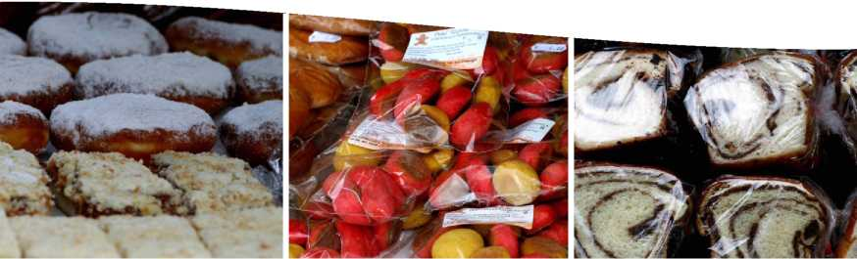
COOPERAREA DESCENTRALIZATA
FRANCO-ROMANA
ILLE ET VILAINE - SIBIU
Proiect:
“CULINAR CULT “
Valorificarea tezaurului alimentar tradițional în procesul dezvoltării rurale durabile

Slide 2
MESAJUL PROIECTULUI
O comunitate puternică si sănătoasă se aşează mai ales pe iubire si nu doar pe prosperitate.
Este vremea unei schimbări, a unei întoarceri la “firea lucrurilor”, la valorile dintru început ale creaţiei.
Proiectul "Culinar Cult “ ne propune tuturor o alternativă:
la nepăsare şi apatie prin dragostea pentru pământ, natură si tradiţie,
la ignoranţă prin trezirea conştiinţei lucrurilor bine făcute,
la consumerism prin educarea pentru un consum sănătos, ponderat, responsabil,
la egoism prin conlucrarea dintre aproapele orăşan şi omu' de la ţară, fiecare cu truda lui,
la izolare prin comuniune şi grijă pentru toate şi toate.

Slide 3
SPRIJIN FINANCIAR ACORDAT DE:
Consiliul General Ille et Vilaine Franța : 75.000 euro
Contribuţie proprie (CNM ASTRA) : 19.845 euro
Consiliul Judeţean Sibiu : 20.000 euro
Total : 114.845 euro

Slide 4
MEMBRII GRUPULUI DE COORDONARE
AL PROIECTULUI:
Complexul National Muzeal ASTRA Sibiu
In colaborare cu:
Directia pentru Agricultura si Dezvoltare Rurala Sibiu
Asociatia de prietenie “Ille et Vilaine Sibiu”
Asociatia Judeteana de Turism Sibiu
Asociaţia Producătorilor de Produse Tradiţionale şi Ecologice “Mărginimea Sibiului”

Slide 5
NECESITATEA IMPLEMENTARII
ACESTUI PROIECT
Coordonarea initiativelor de valorificare a produselor si mestesugurilor traditionale, si a culturii gastronomice, din si în judetul Sibiu;
Promovarea consumului produselor tradiționale și ecologice, protecției mediului înconjurător și relatiei economice solidare între mediul rural și mediul urban;
Dezvoltarea unui cadru de informare, formare, dialog și prezentare a produselor tradiționale locale;
Asigurarea unui spatiu permanent pentru producatorii traditionali din judetul Sibiu si din afara acestuia;
Acordarea de sprijin si consiliere in vederea vanzarii produselor, obținerii calității de producător tradițional autorizat și constituirii lor în asociații reprezentative pentru toate zonele județului Sibiu, cu o identitate culturală bine definită.
Informarea si educarea populatiei pentru un consum responsabil si o alimentatie sanatoasa;
Consumul local conduce la pastrarea resurselor financiare in comunitate, si poate contribui la prevenirea poluarii cu gaze de carbon;

Slide 6
SCOPUL PROIECTULUI
Crearea unui centru de coordonare a iniţiativelor de valorificare a produselor, meşteşugurilor tradiţionale si a culturii gastronomice din judet.
Vor fi sprijinite orice iniţiative care servesc scopului
acestui proiect, urmărindu-se o cât mai bună concertare
a acestora intr-un “spatiu comun” al muncii in echipa,
al comunicarii si al utilizarii eficiente a resurselor atrase/existente in comunitate.

Slide 7
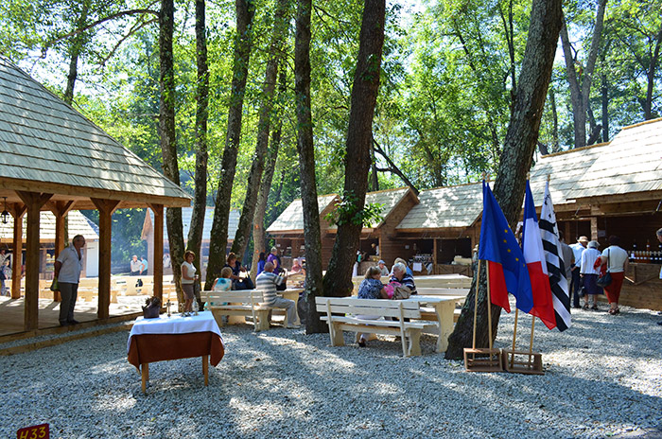
OBIECTIVE:
Crearea si animarea unui spaţiu destinat micilor producători
de produse tradiţionale si/sau
ecologice din judeţ, în
Dumbrava Sibiului;
Realizarea de cercetări
etnografice privind cultura
gastronomică locală;
“Targu’ de tara” din Muzeul in aer liber “Dumbrava Sibiului, cu ocazia deschiderii oficiale din data de 8 sept.2012
Realizarea de broşuri informative - turistice si de specialitate.

Slide 8
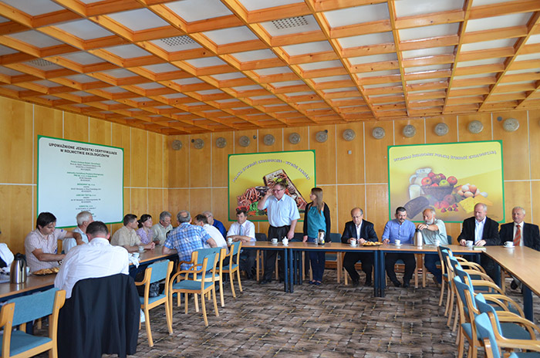
OBIECTIVE:
Promovarea educaţiei permanente privind consumul responsabil,
cu prioritate consumul local, prin
seminarii si ateliere de dezbatere;
Organizarea de schimburi de
experienţă între producătorii din
judeţul Sibiu si cei din ţară si din
alte ţări europene;
                Vizita de schimb de experienta in Polonia (2012) intre producatori traditionali romani, francezi si polonezi

Slide 9
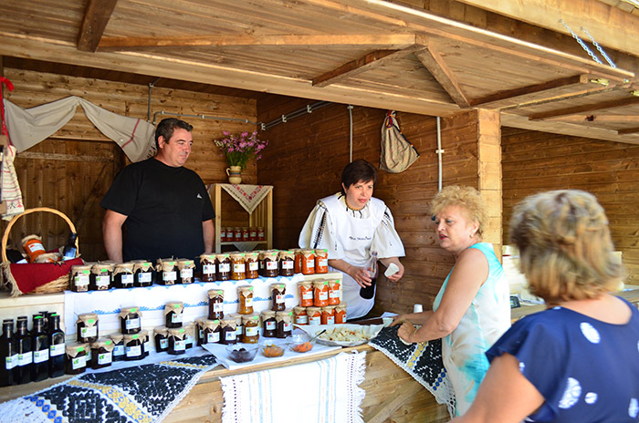
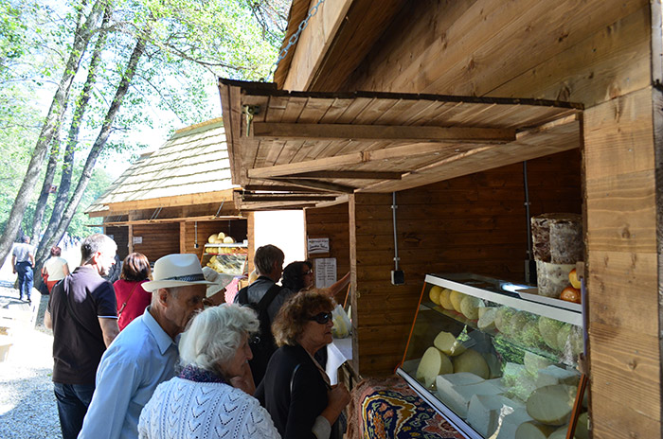
ACEST PROIECT SE ADRESEAZĂ:
Producătorilor locali sau oricăror persoane sau structuri ce doresc să iniţieze o activitate de producţie, procesare sau comerţ de produse tradiţionale;
Publicului larg - consumatorilor in general;
Organizatorilor de actiuni care servesc
scopului acestui proiect.

Slide 10
ACTIVITATILE PROIECTULUI
Activități de cercetare etnografică și turistică;
  Cercetare etnografică cu privire la produsele tradiționale alimentare emblematice pentru
  fiecare localitate și cu privire la specificul alimentației la începutul secolului XX şi în prezent,
  Realizarea unor trasee turistice care să includa vizite la producătorii tradiționali care pot
  face demonstrații practice de preparare a produselor tradiționale;
  Organizarea de întâlniri între producători şi profesioniştii din turism;
  Activitati de identificare a producătorilor
  - Crearea unei baze de date a producătorilor înregistrați și neînregistrați (cu și fără autorizație);

Slide 11
ACTIVITATILE PROIECTULUI
Activitati de valorificare a informațiilor obținute în urma cercetărilor prin întrebuințarea lor în materiale promotionale si ghiduri informative, si diseminarea acestora .
  Primele 3 ghiduri informative au fost deja elaborate si tiparite (responsabilitatea APIVS in colaborare cu DADR), si anume 2 ghiduri informative privind terminologia, legislatia si procedurile de atestare a produselor traditionale si ecologice si ghidul privind protejarea la nivel national si european a denumirilor produselor traditionale locale
  Ele sunt si vor fi distribuite de catre APIVS partenerilor proiectului, producatori lor si potentialilor producatori din judet , actorilor publici si privati interesati si persoanelor interesate.

Slide 12
ACTIVITATILE PROIECTULUI
Activități de reconstituire a unui târg de țară in Muzeul in aer liber Dumbrava Sibiu, animație culturală, activități de formare, pedagogie muzeală, informare și consiliere;
  Au fost construite si puse la dispozitie a 8 pavilioane care deservesc 16 producatori si un spaţiu funcţional de preparare si servire a hranei, unde se vor desfăşura demonstraţii practice de gătit;
  Organizarea de targuri de bucate traditionale;
  Organizarea in acest spatiu de tabere cu tematica gastronomiei populare;
  Animatii si activități interactive cu publicul vizitator ;
  Organizarea unor ediții tematice.
  “Targu’ de tara” din Muzeul Satului s-a deschis incepand cu data de 08.09.2012 si este deschis vizitatorilor in toate weekendurile, exceptand perioada rece a anului.
Activități de promovare a târgului şi în mod special a produselor şi producătorilor de produse locale nonindustriale.
Asociația de prietenie Ille et Vilaine-Sibiu va derula activități din proiect și din
perspectiva unei medieri a relațiilor de cooperare descentralizată, regională și europeană în
beneficiul comunității locale.

Slide 13
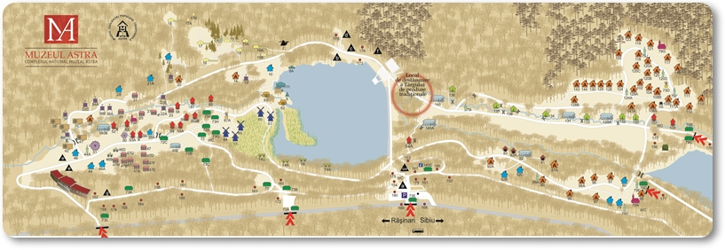
AMPLASAREA TARGULUI DE TARA
MUZEUL IN AER LIBER DUMBRAVA SIBIULUI

Slide 14
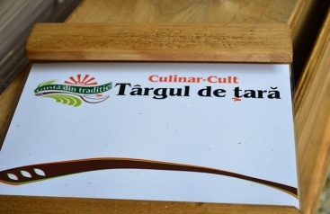
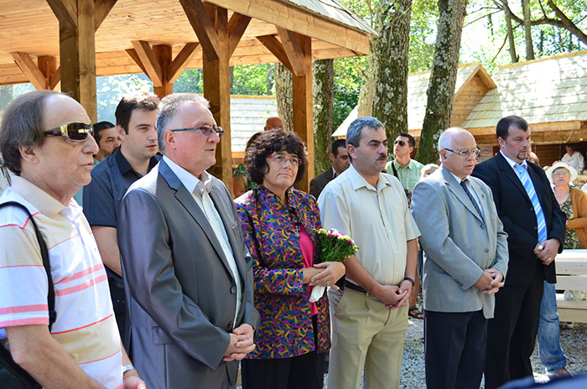
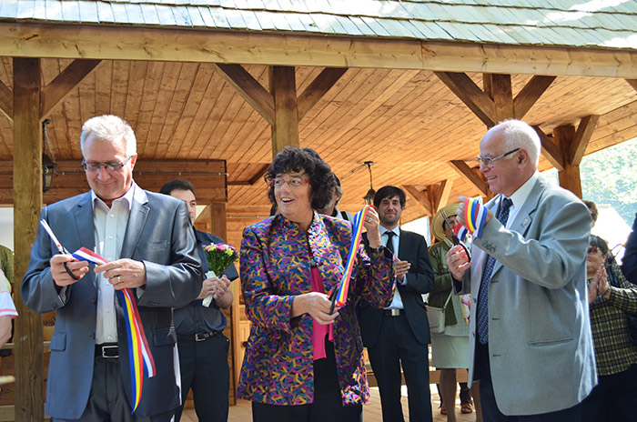
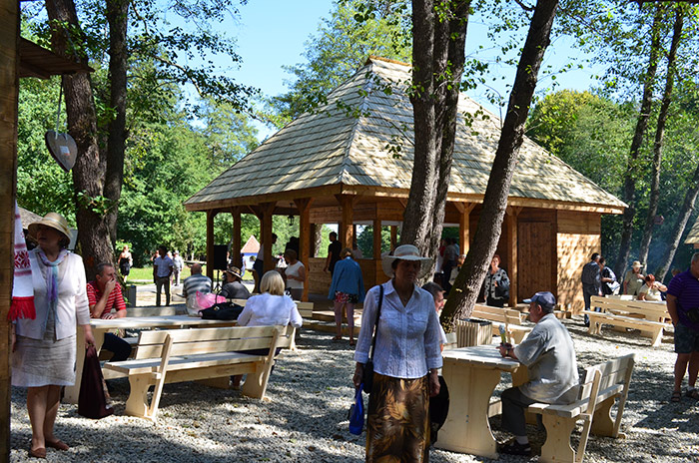
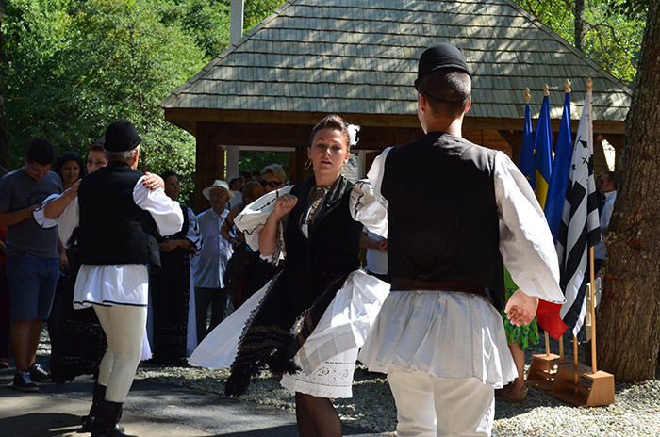
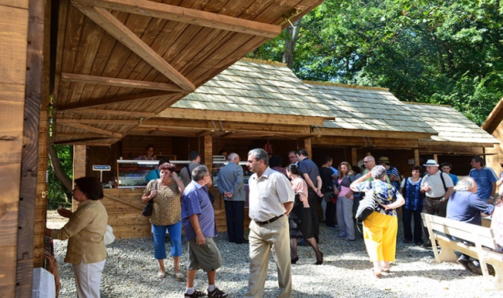
Deschidere oficială “Târg de ţară” : 8 septembrie 2012

Slide 15
Știați că?
un cetățean are nevoie în medie de 2.3 hectare pentru a produce cantitățile necesare consumului (cantitate mai mare cu 40% decât ne permitem în mod sustentabil);
clasificarea în funcție de zone geografice arată că europenii au nevoie de 4.6 hectare, nord-americanii de 57.5 hectare și cineva din Bangladesh de 1.53 hectare.;
20% dintre cei mai bogați oameni ai planetei consumă 75% din resursele naturale;
educație elementară 6 miliarde de dolari VS cosmetice 8 miliarde de dolari (în SUA)-
apă potabilă și canalizare 9 miliarde de dolari VS înghețată 11 miliarde (în Europa).
Text preluat: ASOCIATIA CRIES TIMISOARA

Slide 16
CE NE IMPIEDICA SA CONSUMAM
RESPONSABIL SI LOCAL
Lipsa de informatii si educatie pentru prevenirea irosirii resurselor, din ce in ce mai reduse;
Consumerismul promovat pe piata: “Noi iti cream nevoia a ce si cat sa consumi!”
Lipsa unor politici guvernamentale de a incuraja/spirjini agricultura locala si consumul local si responsabil, precum si lipsa politicilor de eficientizare a resurselor;
Preferinta de a face cumparaturi din moll-ri asociata cu trendul si socializarea;
Lipsa de transparența a trasabilității produselor la care are acces consumatorul;
‘Presiunea’ pusă de ‘mediatorii’ între producție și consum;
‘cenzura’ asupra gamei de produse la dispoziție în magazine sau chiar accesul dificil la unele produse (de ex. fair trade);
Nivelul financiar al consumatorului și construcția preturilor de catre producatori;
Lipsa de experiență în cooperare și/sau asociere sau mediul ostil acestora;
Lipsa de suport/implicare a actorilor cu rol sistemic (guverne, instituții cu rol de reglementare și certificare, etc)

